Slide 1


TRƯỜNG TIỂU HỌC ÁI MỘ A
Bài giảng điện tử Tiếng Việt lớp 1
Bài 42: êm – êp (tiết 1)

Slide 2

Khởi động

Slide 3
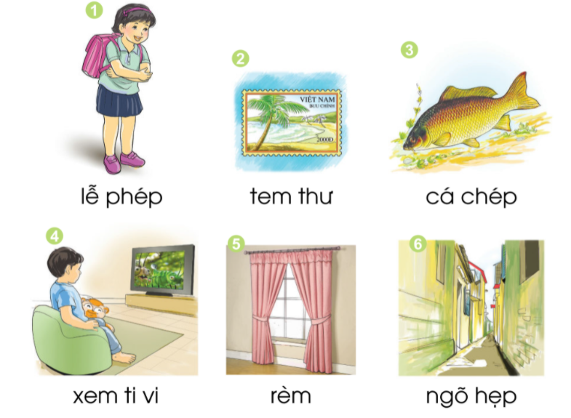

Slide 4
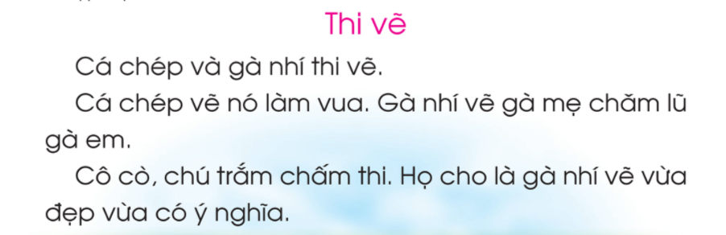

Slide 5
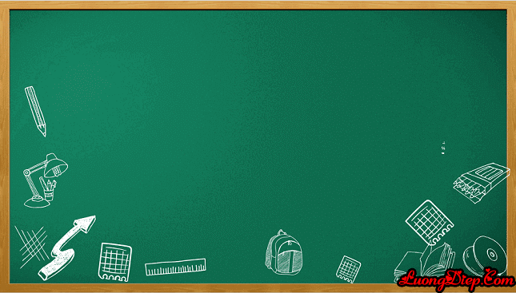
S
Bài 42: êm - êp

Slide 6

KHÁM PHÁ

Slide 7

êm
êm
ê
m
đêm
êm

Slide 8

êp
êp
ê
p
êp
bếp
lửa

Slide 9
ê
m
ê
p

Slide 10
êm êp
bếp lửa
êp
đêm

Slide 11

êm êp

Slide 12
đêm bếp

Slide 13


Slide 14



Slide 15



Luyện tập

Slide 16




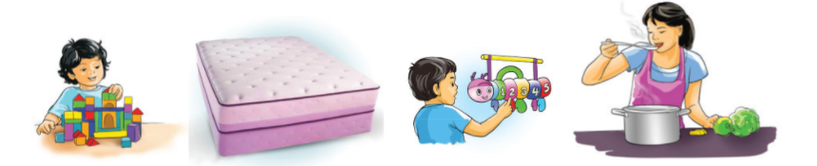
nếp
nệm
đếm
xếp
mềm
nếm

Slide 17

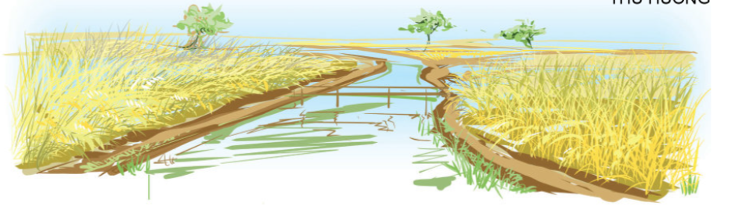

Slide 18
1
2
3
4
5

Slide 19

VẬN DỤNG

Slide 20
êm êp
bếp lửa
đêm
êp

Slide 21





Dặn dò

